Slide 1
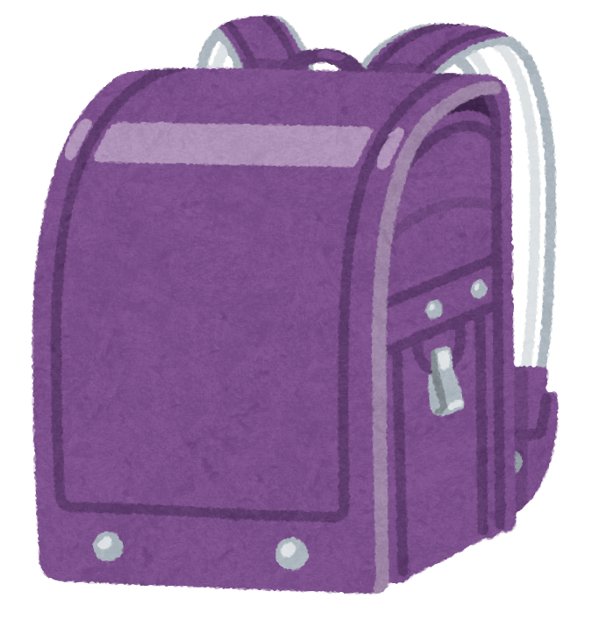
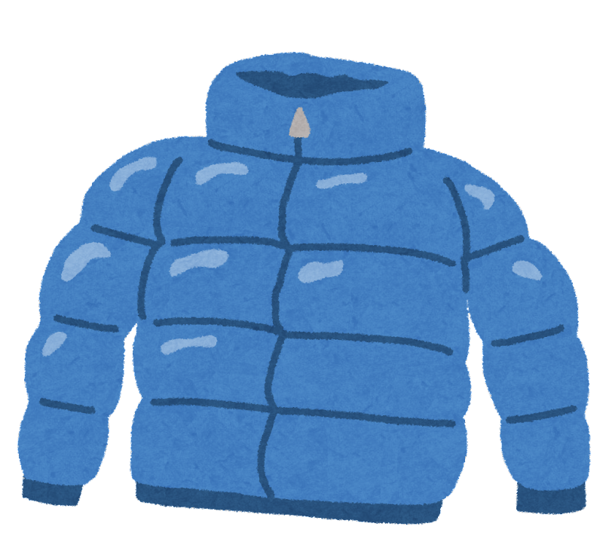
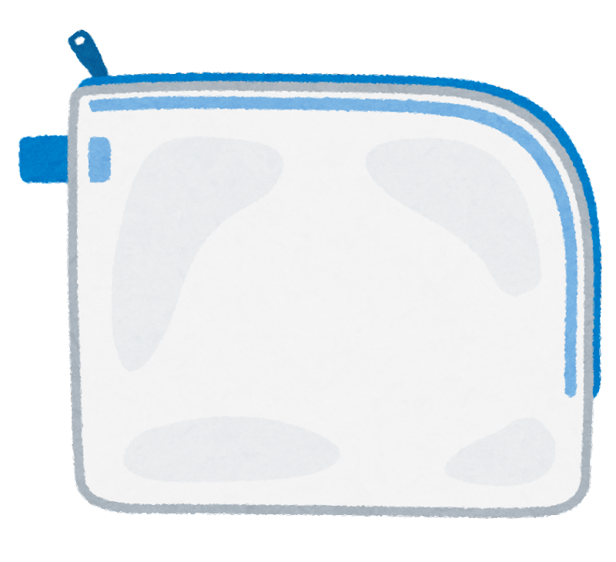
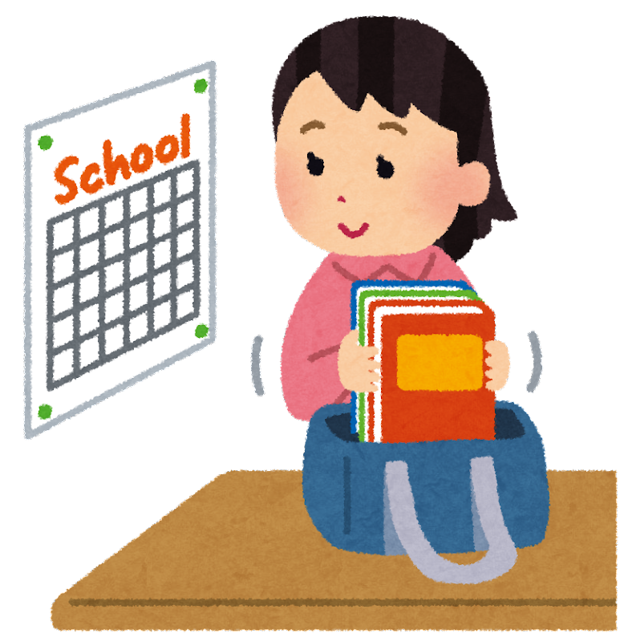
かえってきたらすること
① にもつを おへやに
おきましょう。
② うわぎを ぬいで
しまいましょう。
③ てを あらいに
行きましょう。
④ れんらくちょうと
れんらく袋を
お母さんに
わたしましょう。
⑤ つぎの日の 持ちものを
じゅんび しましょう。

Slide 2
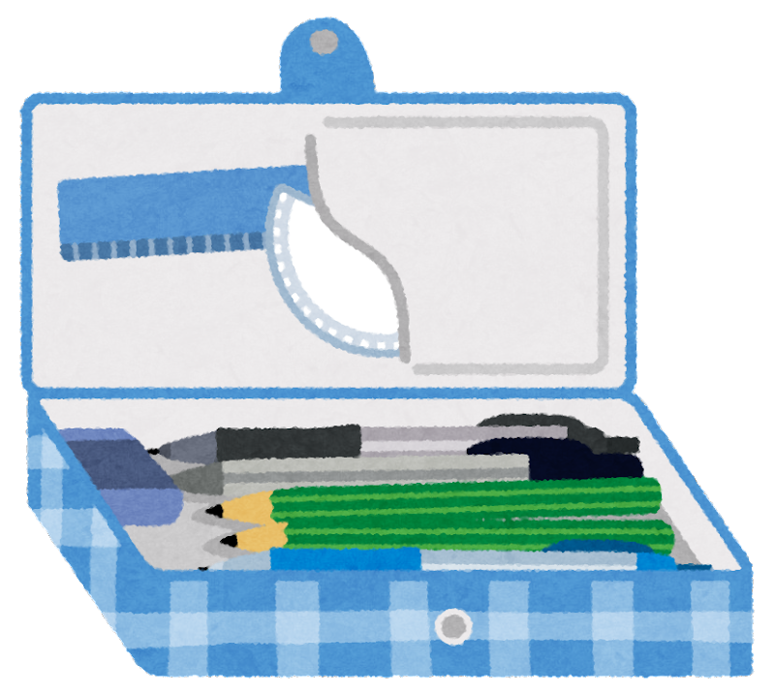
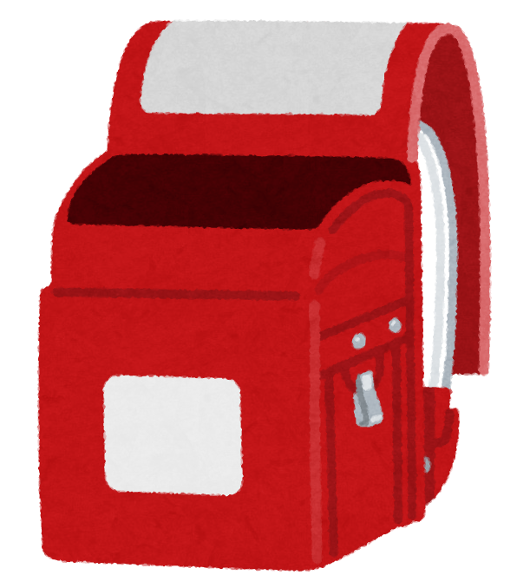
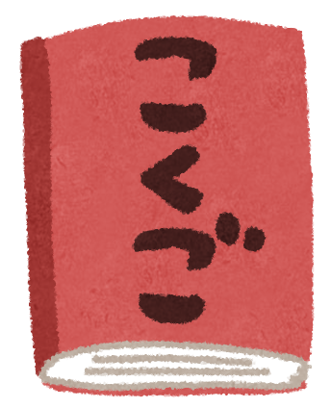
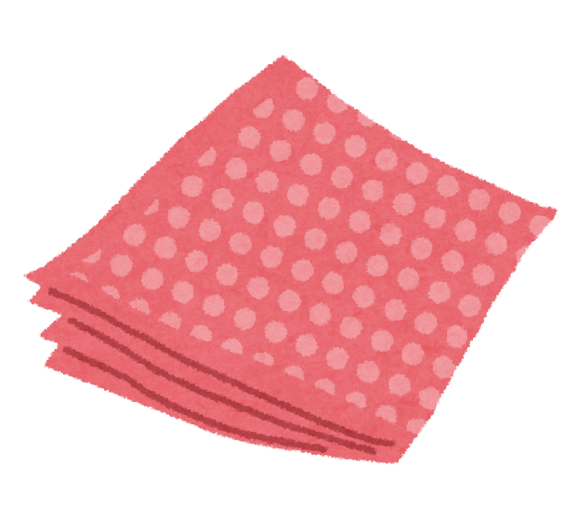
じゅんびのしかた
① ふでばこを だして
えんぴつを けずりましょう。
② ランドセルを いちど
からに しましょう。
③ 時間わりを 見ながら
きょうかしょと ノートを
ランドセルに 入れましょう。
④ れんらくちょうと
れんらく袋も ランドセルに
入れましょう。
⑤ まいにち 持っていくものを ランドセルや
しろい はこに 入れましょう。
①ふでばこ ②したじき ③ぼうし ④ハンカチ ⑤ティッシュ

Slide 3
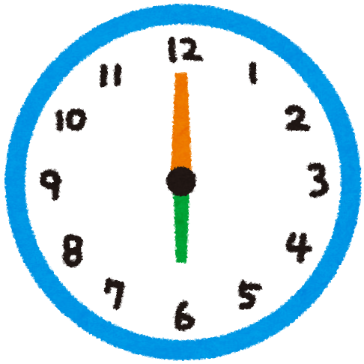
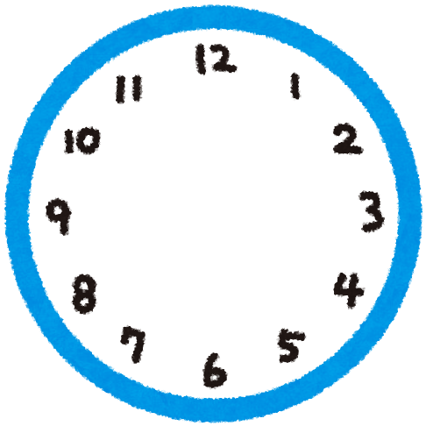
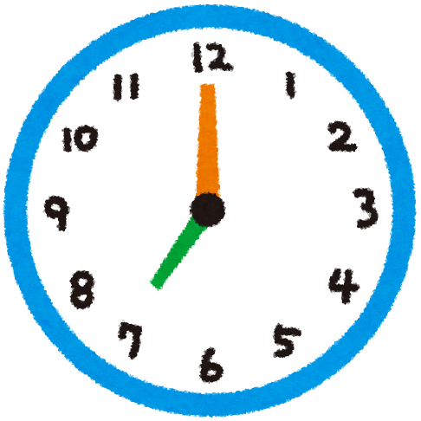
あさすること
おきましょう。 おようふくに きがえましょう。
６じ０ふん
ねつを はかります。
かみのけを むすびます。
６じ１５ふん
あさごはんをたべます。 しょっきを さげます。
６じ３０ぷん
はみがきをしましょう。
もちものを げんかんに
はこびます。
７じ０ふん
出かけましょう。
くるまにきをつけて
行ってらっしゃい！
７じ３０ぷん

Slide 4
よるすること
「かえってきたらすること」 をしましょう。
５じ３０ぷん
ばんごはんを たべましょう。
３０ぷんで たべます。
６じ０ふん
おふろに はいりましょう。
６じ３０ぷん
はみがきをしましょう。
じゆうじかんです。
７じ０ふん
くすりを のみます。
８じになったら ねましょう。
７じ３０ぷん

